Slide 1
Mestrado Ciências Empresariais
Corporate Governance
Docente:
Professora Doutora Carla Curado
Discentes:
André Castro nº l44613
Catarina Diz nº l44274
Mafalda Debonnaire nº l42466
Mónica Manteigas nº l44710
Raquel Marques nº l44667
14 Abril 2015
Lisboa

Slide 2
Palavras – Chave
Corporate Governance
Transparência
Recomendações
Monitorização
Boas Práticas

Slide 3
Índice
Evolução histórica do Corporate Governance
Conceito de Corporate Governance
Teoria da Agência
Mecanismos de Controlo
Outras Teorias
Modelos de Corporate Governance
Bibliografia

Slide 4
Evolução do Corporate Governance
Idade Média
Principal desafio Encontrar agentes de confiança para trocas
Agentes comerciais eram os principais no centro da divulgação da reputação da instituição
Século XVII
Os ingleses e os alemães entram no mercado asiático;
Questão: Como os empresários que sustentam essas instituições convencem os investidores a serem aristocratas, nobres, artesãos ou mercadores com o seu dinheiro?
Reputação das corporações e dos executivos passavam a estar no centro e as instituições designadas para fomentar a reputação
(Harris, R., 2013)

Slide 5
Evolução do Corporate Governance
Século XX - Anos 30
Crash Bolsa 1929
Ato dos Valores Mobiliários, 1933
Receber informação no que diz respeito aos títulos
Proibição engano, deturpações e fraudes na venda de títulos
Ato da Troca dos Valores Mobiliários, 1934
Criada a Comissão de trocas de Títulos (SEC)
Proibição de certos tipos de conduta
(US Securities and Exchange Comission)

Slide 6
Evolução do Corporate Governance
Século XX - Anos 90
Relatório de Cadbury, 1992
Código de Boas Práticas a ser seguido por empresas cotadas:
(Boyd, C., 1996)
Problema | Recomendação
Separação CEO/Presidente | Recomendado mas não obrigatório
Nomeação Diretores | Processo formal por via de nomeação, externa à administração
Diretores externo à Administração | Mínimo 3 diretores não executivos
Independência da Direção | Maioritariamente diretores não executivos independentes
Rotação da Direção | Indicados com características específicas, sem renovação automática
Pagamentos ou Prémios | Reporte anual dos pagamentos dos diretores
Independência dos auditores | Comissão de auditoria externa
Escoamento da Informação para a Direção | Acesso às decisões
Grande Esfera da ação da Auditoria | Cumprimentos dos códigos, incluindo o estatuto dos diretores.

Slide 7
Evolução do Corporate Governance
Século XX- Anos 90
Relatório da OCDE (Organização para a Cooperação e Desenvolvimento Económico), 1999
Princípios da Corporate Governance:
Assegurar a base para um enquadramento eficaz do governo das sociedades;
Os direitos dos acionistas e funções fundamentais de exercício dos direitos;
O tratamento equitativo dos acionistas;
O papel dos outros sujeitos com interesses relevantes no governo das sociedades;
Divulgação de informação e transparência;
As responsabilidades do órgão de administração.
(OCDE, 2004)

Slide 8
Evolução do Corporate Governance
Século XXI
Lei Sarbanef – Oxley, 2002;
Ato assinado pelo presidente George W. Bush;
Correção do mercado e das suas externalidades;
Polémicas ocorridas nas grande empresas
Exemplo: Enron e Worldcom
Surge:
Proibição de divulgar informação que possa induzir a erro;
Objetivos:
Restaurar confiança no conselho de administração;
Incentivar investimento na bolsa de valores;
(Hitt, M., Ireland, R. e Hoskisson, R., 2011)
(Wiesen, J., 2002)

Slide 9
Evolução do Corporate Governance
Século XXI
Instituto Português de Corporate Governance, fundado em 2003, adotou esta designação em língua inglesa na sua denominação social.
Para permanecer num mundo competitivo em constante mudança, as corporações devem inovar e adaptar as suas práticas de governação para que conheçam novas exigências e alcançar novos desafios.
(OCDE, 2004)

Slide 10
Conceito Corporate Governance
Corporate Governance, diz respeito à estrutura dos direitos e das responsabilidades entre todas as parte com participação na empresa.
(Aoki, 2001, citado por Volonté, C., 2014)
Corporate Governance, implica mecanismos que assegurem que os executivos respeitam os direitos e interesses dos stakeholders da empresa, bem como assegurar que as partes interessadas, sejam responsáveis por agir de forma consciente no que diz respeito à proteção, geração e distribuição de riqueza investida na empresa.
(Aguilera, Filatotchev, Jackson e Gospel, 2008, citado por Volonté, C., 2014)

Slide 11
Conceito Corporate Governance
Corporate Governance é o conjunto de mecanismos utilizados para gerir o relacionamento entre as partes interessadas e para determinar e controlar a direção estratégica e desempenho das organizações. Na sua essência, Corporate Governance está preocupado com as formas de identificação para garantir que as decisões estratégicas são tomadas eficazmente. Corporate Governance pode também ser pensado como um meio para estabelecer harmonia entre as partes (proprietários da empresa e seu alto nível gerentes), cujos interesses podem entrar em conflito.
(Hitt, M., Ireland, R. e Hoskisson, R., 2011)

Slide 12
Conceito Corporate Governance
Corporate Governance é o sistema através do qual as organizações empresariais são dirigidas e controladas. A estrutura da Corporate Governance especifica a distribuição dos direitos e das responsabilidades ao longo dos diferentes participantes na empresa - o conselho de administração, os gestores, os acionistas e outros intervenientes - e dita as regras e os procedimentos para a tomada de decisões nas questões empresariais. Ao fazê-lo, fornece também a estrutura através da qual a empresa estabelece os seus objetivos e as formas de atingi-los e monitorizar a sua performance.
(OCDE, 1999)
Corporate Governance de uma forma restrita, pode ser definida como a relação da empresa com os seus acionistas, ou, de uma forma mais alargada, com a sociedade em geral.
(Financial Times , 1997)

Slide 13
Corporate Governance
Historicamente, as empresas norte-americanas eram geridas pelo fundador-proprietários e seus descendentes. Nestes casos, a propriedade corporativa e o seu controlo residia nas mesmas pessoas. À medida que as empresas cresciam, a gerência das mesmas levou a uma separação entre propriedade e controle na maioria das grandes corporações, onde o controlo da empresa foi retirado proprietários e entregue a gestores profissionais, enquanto a propriedade se tornou dispersa e desorganizada entre acionistas que foram retirados da gestão do dia-a-dia das empresas.
(Davis, G. e Thompson, T., citado por Hitt, M., .Ireland, R. e Hoskisson, R., 2011)

Slide 14
Teoria da Agência
Separação entre propriedade e controlo Relação de Agência
Dispersão da propriedade das sociedades Perda de controlo
Propriedade Passiva e Propriedade Ativa
(Hitt, M., .Ireland, R., e Hoskisson, R., 2011)
(Bearl e Means, 1932)
- Regular a relação
Corporate Governance
- Gerir tensões
(Cunha, V., 2005)
Dificuldades enfrentadas pelo Principal (Proprietário) quando contrata um Agente (Gestor)
(Fama, E. e Jensen, M., 1983)

Slide 15
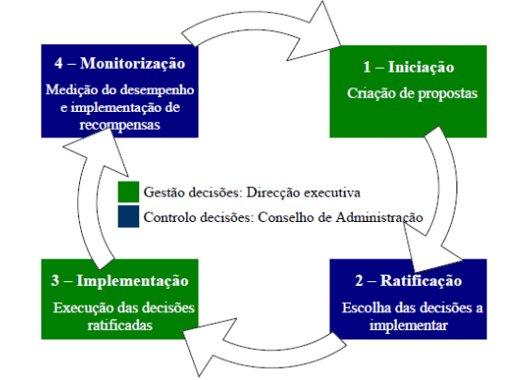
Teoria da Agência
Processo de decisão na administração
(Fama, E. e Jensen, M., 1983)

Slide 16
Teoria da Agência
Os gestores não tomam decisões de acordo com a maximização do valor dos acionistas mas sim com o intuito de maximizar a sua utilidade pessoal.
Interesses distintos Oportunismos de Gestão
O Agente é visto como Oportunista, dando preferência aos seus interesses e não aos do proprietário, o que pode provocar Custos de Agência.
(Jensen, M. e Mecking, W., 1983)
(Hitt, M., Ireland, R. e Hoskisson, R., 2011)
Os custos da agência são a soma de:
Despesas de supervisão por parte do principal;
Despesas com a conceção de garantias contratuais por parte do agente;
Perdas residuais, decorrentes da perda de riqueza pelos acionistas devido ao comportamento divergente dos agentes em relação ao objetivo de maximização de riqueza dos acionistas
(Hitt, M., Ireland, R. e Hoskisson, R., 2011)

Slide 17
Teoria da Agência
Exemplo de Problema de Agência:
Vantagem para o Agente
» Estabilidade de empreso
» Remuneração
Empresa
Aumento Competitividade Estratégica
Agente Aumentar a linha de produtos
Vantagem para o Principal
» Lucros
» colaboradores
» Remuneração
» Mecanismos de controlo
Desvantagem para o Principal
» Custo de Agência
(Elaborado pelos Alunos, citado por Hitt, M., Ireland, R. e Hoskisson, R., 2011)

Slide 18
Teoria da Agência
“(...) desta separação entre propriedade e gestão nascem os (…) custos de agência que (…) conduzem à necessidade de instituir nas sociedades mecanismos de fiscalização efetivos da ação dos gestores”.
(Pinto, J. et al., 2013)
Monitorizar a atividade do Agente para prevenir abusos
Estabelecer mecanismos de Corporate Governance
Mecanismos internos e Mecanismos externos à sociedade
(Hitt, M., Ireland, R. e Hoskisson, R., 2011)

Slide 19
Corporate Governance - Mecanismos
Os mecanismos servem para gerir o relacionamento entre as partes interessadas e para determinar e controlar a direção estratégica e desempenho das organizações.
Mecanismos de controlo internos
Mecanismos de controlo externos
(Hitt, M., Ireland, R. e Hoskisson, R., 2011)

Slide 20
Mecanismos de Controlo Interno
Conselho Administrativo
Membros do conselho de administração supervisionam os gestores para garantir a maximizar a riqueza de seus acionistas;
Estrutura da propriedade
Acionistas de grandes blocos são mais ativos quer nas exigências quer no controlo das decisões dos gestores;
A remuneração dos executivos
É um mecanismo que visa alinhar os interesses dos administradores e proprietários através de salários, bônus e remuneração de incentivo de longo prazo, tais como prêmios em ações;
(Hitt, M., .Ireland, R., e Hoskisson, R., 2011)

Slide 21
Mecanismos de Controlo Externo
Mercado de controlo
O mercado de controlo é um mecanismo de controlo externo que se torna ativo quando os controles internos de uma empresa falhar
(Hitt, M., .Ireland, R., e Hoskisson, R., 2011)

Slide 22
Problema da Agência e Corporate Governance
(Silveira, A., Barros, L. e Famá, R., 2003)

Slide 23
Teoria Resource Dependence
Administradores executivos na sociedade Fonte de Recursos
Administradores não executivos Fontes de contactos e experiência
Melhor Performance Aumentar valor da sociedade
“Quando uma organização nomeia um indivíduo para o quadro, espera que o indivíduo venha a suportar a organização, se preocupe com os problemas da mesma, e a apresente variavelmente a outros, e que tente ajudá-la”
(Pfeffer, J. e Salancik, G., 1978)
(Clarke, T., 2008)

Slide 24
Teoria do Stakeholder
Governance
Performance
Interesses duvidosos dos accionistas
Sociedade deve ser gerida em função dos interesses dos seus Stakeholder
Sinergias entre vários grupos Participação activa no governo da sociedade
Colaboradores (elemento chave)
Fornecedores
Clientes
Comunidades
Ambiente Gestão de interesses com ética nos negócios
Organização num todo
Dificuldade na distribuição do peso de cada Stakeholder na gestão das sociedades
(Freman, 1984 , citado por Clarke, T., 2008)

Slide 25
Teoria do Stewardship
Potencial da motivação dos Gestores Pro-organizacional
Reconhecimento
Altruismo
Responsabilidade
Motivos dos Executivos Seniores
Os interesses dos Gestores e dos Proprietários não têm de ser diferentes
Ambos têm interesse em maximizar o valor da sociedade
Proprietário Identifica os objectivos e a missão da Organização Performance
Recomendação:
Presidente e o Administrador Executivo devem ser a mesma pessoa
Preservar a força e a autoridade da liderança
(Clarke, T., 2008)

Slide 26
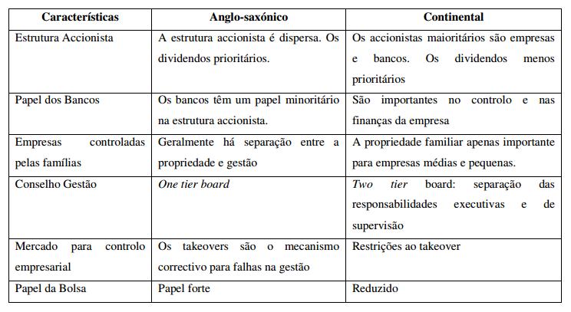
Modelos de Corporate Governance
Características das estruturas empresariais das empresas adoptam os modelos de Corporate Governance:
(Franks, J. e Mayer, C., 1996)

Slide 27
Modelos de Corporate Governance
Em suma, existem basicamente dois sistemas de convergência e supervisão dos interesses de gestores e acionistas. Um sistema que privilegia os mecanismos de controlo internos típico da maioria dos países europeus continentais e do Japão, outro baseado na atuação dos mercados e que surge com predominância nos países anglo-saxónicos.
(Santos, P., 2009)
Não existe um único modelo bom para Corporate Governance.
(OCDE, 2004)

Slide 28
Bibliografia
Bearl e Means, (1932). The modern corporation and private property. Transaction Publishers;
Boyd, C., (1996). Ethics and Corporate Governance: The Issues Raised by the Cadbury Report in the United Kingdom;
Clarke, T., (2008). Theories of Corporate Governance. Routledge;
Cunha, V., (2005). Tese de Mestrado: O Governo das Sociedades e o Desempenho das Sociedades Anónimas Portuguesas;
Fama, E. e Jensen, M., (1983). Agency Problems and Residual Claims. Journal of Law and Economics, n.º 26, pag. 327 a 349;
Fama, E. e Jensen, M., (1983). Separation of Ownership and Control. Journal of law and Economics;

Slide 29
Bibliografia
Filatotchov, I. e Nakajima, C. (2014). Corporate governance, responsible managerial Behavior, and corporate social responsibility: Organizational efficiency versus organizational Legitimacy, Vol. 28, Nº3. The Academy of Management Perspectives;
Financial Times Europe (http://www.ft.com/home/europe);
Franks, J. e Mayer, C., (1996). Hostile takeoversand the correction of managerial failure. Journal of Financial Economics 40(1);
Harris, R., (2013). Reputation at the Birth of Corporate Governance;
Hitt M., Ireland R. e Hoskisson R. (2009) Concept: Strategic Management, Competitiveness & Globalization, 9thEdition, South-Western, a Part of Cengage Learning;

Slide 30
Bibliografia
Pfeffer, J. e Salancik, G., (1978). The External Control of Organizations, Harper & Row;
Jensen, M. e Meckling, W., (1976). Theory of the Firm: Managerial Behavior, Agency Costs and Ownership Structure”. Journal of Financial Economics, 3(4), OUT., pag. 305 a 360;
Pinto, J. et al., (2013). A emergência e o futuro do corporate governance em Portugal. Edições Almedina, Lisboa;
Princípios da OCDE sobre os governos das sociedades, (http://www.oecd.org/);
Silveira, A., Barros, L. e Famá, R., (2003), Estrutura de governança e desempenho financeiro nas companhias abertas brasileiras: um estudo empírico. Cadernos de Pesquisas em Administração, VOL 10 Nº1, p.56. São Paulo;

Slide 31
Bibliografia
Santos, F., (2000). A Impotância do Corporate Governance: Uma Persrectiva Institicional.;
Santos, J., (2009). Corporate Governance – Desenvolvimentos recentes e a realidade Portuguesa,
US Securities and Exchange Comission (www.sec.gov)
Volonté, C. (2014). Culture and Corporate Governance: The Influence of Language and Religion in Switzerland. Springer-Verlag Berling, Heidelberg.
Wiesen, J., (2002). Congress Enacts Sarbanes-Oxley Act of 2002: A Two-Ton Gorilla Awakes and Speaks;

Slide 32
OBRIGADO PELA VOSSA ATENÇÃO!

